Slide 1
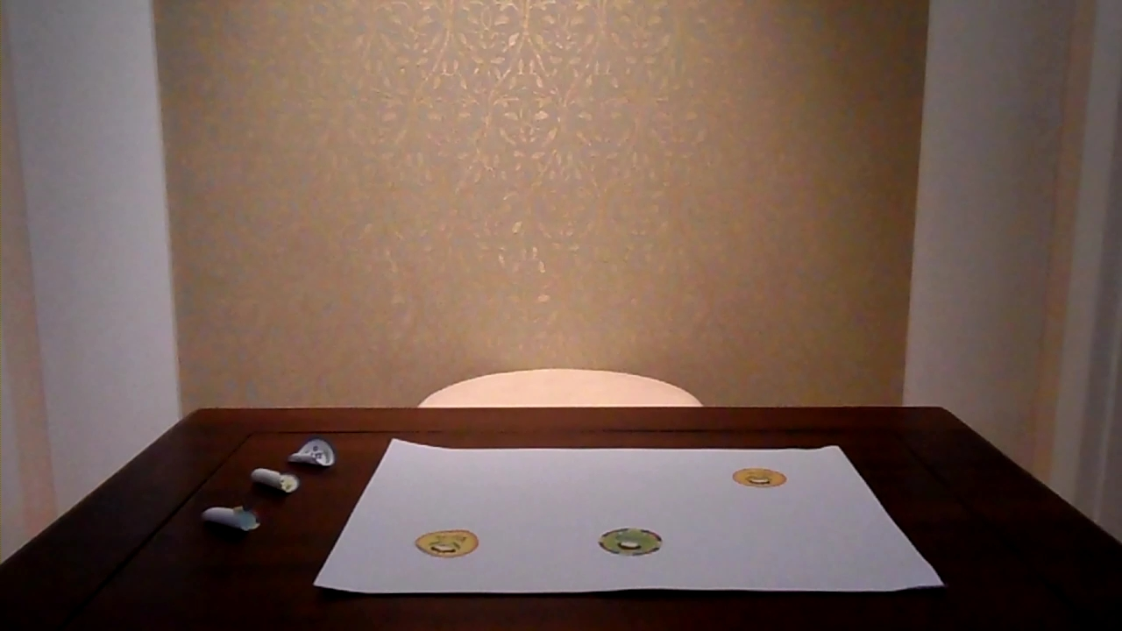
세 개의 스티커를 떼지 않았다.
내 말이 맞나요?

